Slide 1

GEOGRAFIYA
7-
sinf
Mavzu:
O‘zbekistonning tabiiy boyliklari va ularni muhofaza qilish. Tabiat komplekslari tavsifi. O‘zbekistonning tabiiy geografik okruglari
O‘qituvchi: Yunusobod tumani 302-maktab geografiya fani o‘qituvchisi
Tursunpo‘latov Farhodjon

Slide 2
Tabiiy boyliklar
Inson tabiatdan oladigan barcha moddiy boyliklar – yerosti boyliklari, suv, havo, tuproq, o‘simliklar, hayvonot olami va boshqalar tabiiy resurs (boylik) hisoblanadi.
Hozirgi kunda tabiatga inson xo‘jalik faoliyatining ta’siri natijasida respublikamizning ba’zi okruglari (Orolbo‘yi, Surxon vodiysi, Quyi Zarafshon va Quyi Amudaryo)da ekologik holat yomonlashib bormoqda.
O‘zbekiston havosining ifloslanishida energetika, neft-gaz sanoati, transport, kimyo sanoati, metallurgiya sanoati, maishiy-kommunal xo‘jalikning hissasi katta.

Slide 3
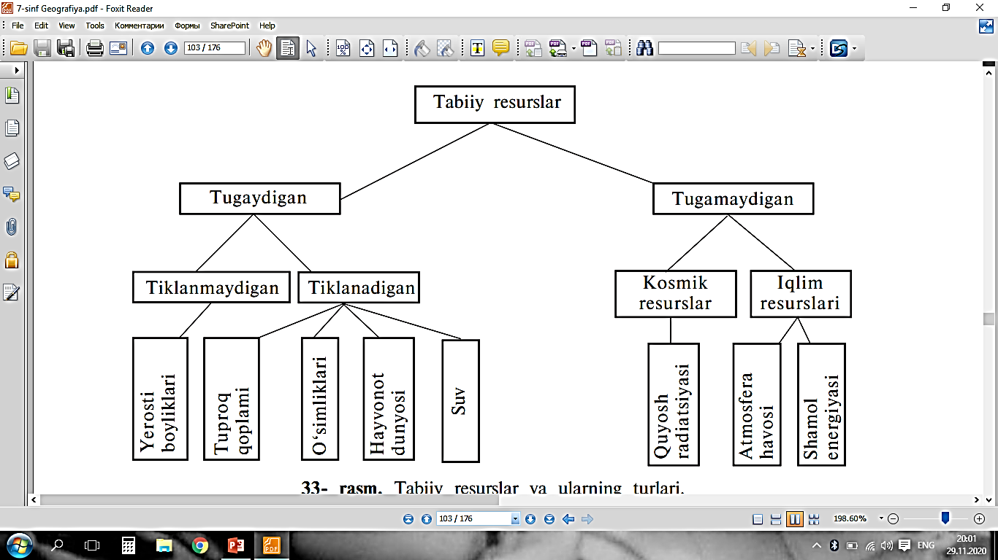
Tabiiy resurslar va ularning turlari.

Slide 4
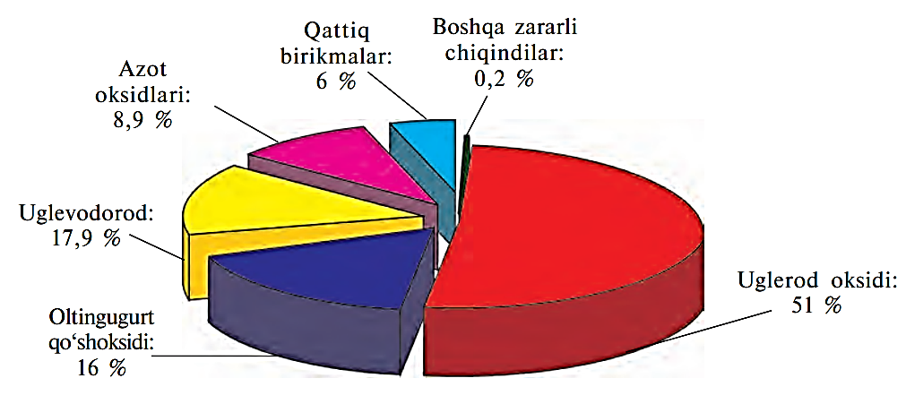
O‘zbekistonda atmosferaga chiqariladigan zararli birikmalar hissasi.

Slide 5
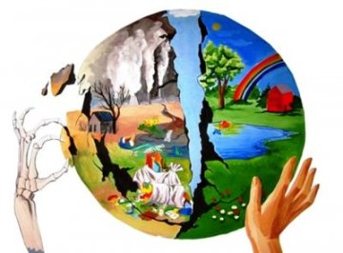
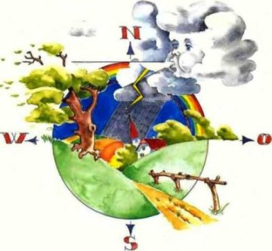
Atrof-muhitning ifloslanishi
O‘zbekistonda sanoat tarmoqlari va transportdan yiliga 2000 tonna atrofida iflos chiqindi (birikma)lar chiqarilib, uning 1300,1 tonnadan ortig‘i transport hisobiga to‘g‘ri keladi.

Slide 6
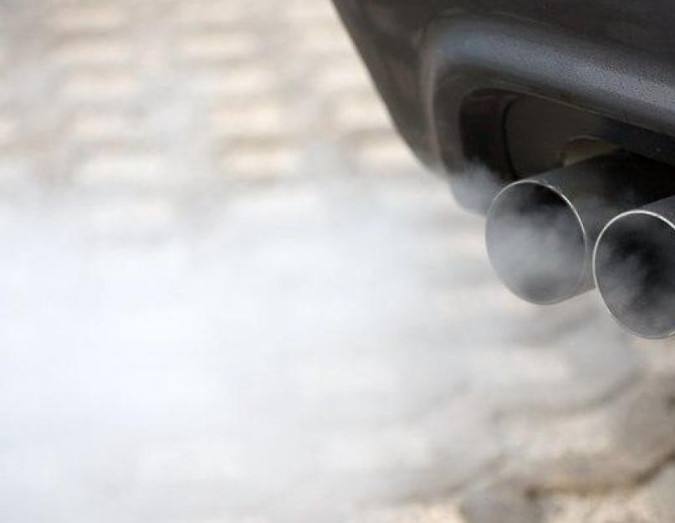
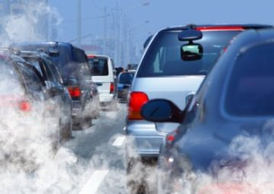
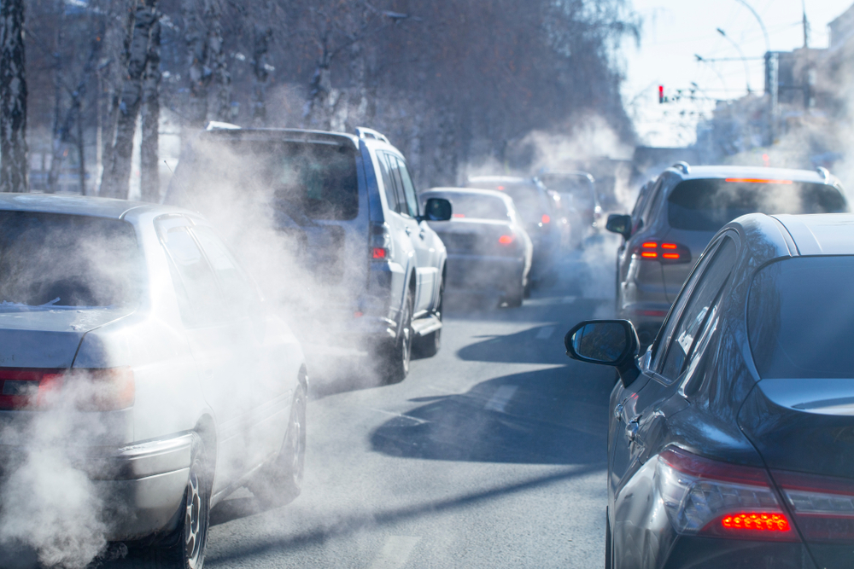
Transportni atrof-muhitga ta’siri
Toshkent, Samarqand, Buxoro, Farg‘ona, Andijon kabi katta shaharlar havosi ifloslanishining 80%i avtotransport hissasiga to‘g‘ri keladi.
Yirik sanoat obyektlari joylashgan shaharlarda havoning ifloslanishida sanoatning hissasi katta. Natijada, Olmaliq, Angren, Navoiy, Andijon, Farg‘ona, Toshkent kabi shaharlar havosi oltingugurt, azot oksidlari, ammiak, vodorod ftorid va boshqa gazlar bilan ifloslangan.

Slide 7
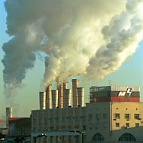
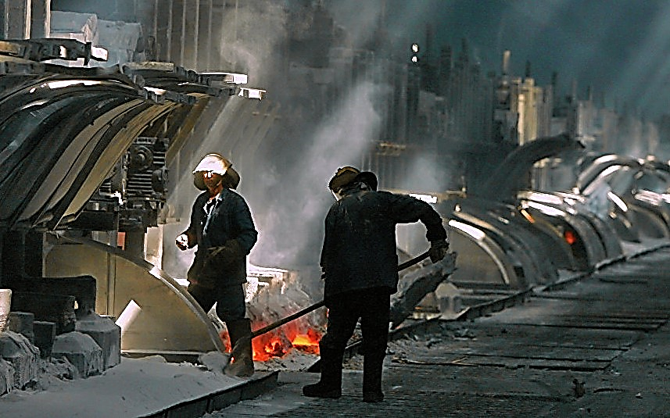
Atrof-muhitning ifloslanishi
Surxondaryo viloyatining Sariosiyo va Uzun tumanlari havosi Tojikistonning Tursunzoda shahridagi aluminiy zavodidan chiqqan zaharli ftor gazi bilan ifloslangan. Natijada, tumanlarda bolalar o‘limi ko‘paymoqda, uzum va mevali daraxtlarning bargi sarg‘ayib, qoramollar kasallanib, tishi to‘kilib ketmoqda.

Slide 8
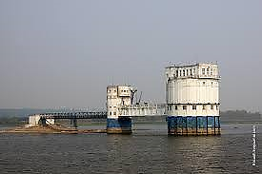
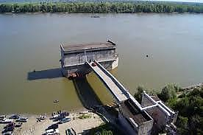
Daryolarning ifloslanishi
Respublikamiz daryolari sanoat korxonalari, maishiy xizmat ko‘rsatish, sog‘lomlashtirish tashkilotlari, parrandachilik majmuyi va chorvachilik fermalaridan chiqqan suvlar hamda zovur suvlari bilan ifloslanmoqda. Suv boyliklarini toza saqlashdagi asosiy vazifa o‘sha korxonalardan chiqayotgan iflos suvlarni tozalab, zararsizlantirib,so‘ngra suv havzalariga tashlashga erishishdan iborat.

Slide 9
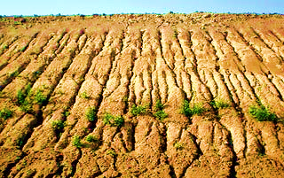
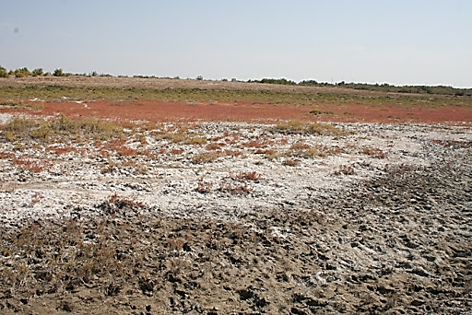
Tuproqlarning ifloslanishi
O‘zbekistonning tuproq qatlamini eroziyadan saqlash, uning unumdorligini tiklash uchun kurashish kerak. Buning uchun ekinlarni sug‘orish qoidasiga rioya qilish, sug‘orishning ilg‘or usullaridan foydalanishga o‘tish zarur. Ekinlarning hosildorligini oshirish uchun ko‘proq organik o‘g‘itlar (go‘ng)dan foydalanib, qishloq xo‘jaligi zararkunandalariga qarshi biologik usul bilan kurashishga erishish zarur.

Slide 10
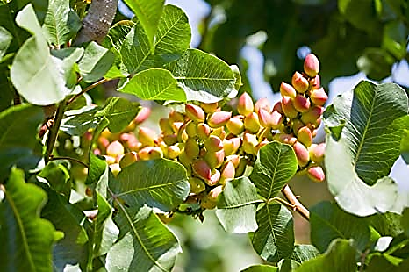
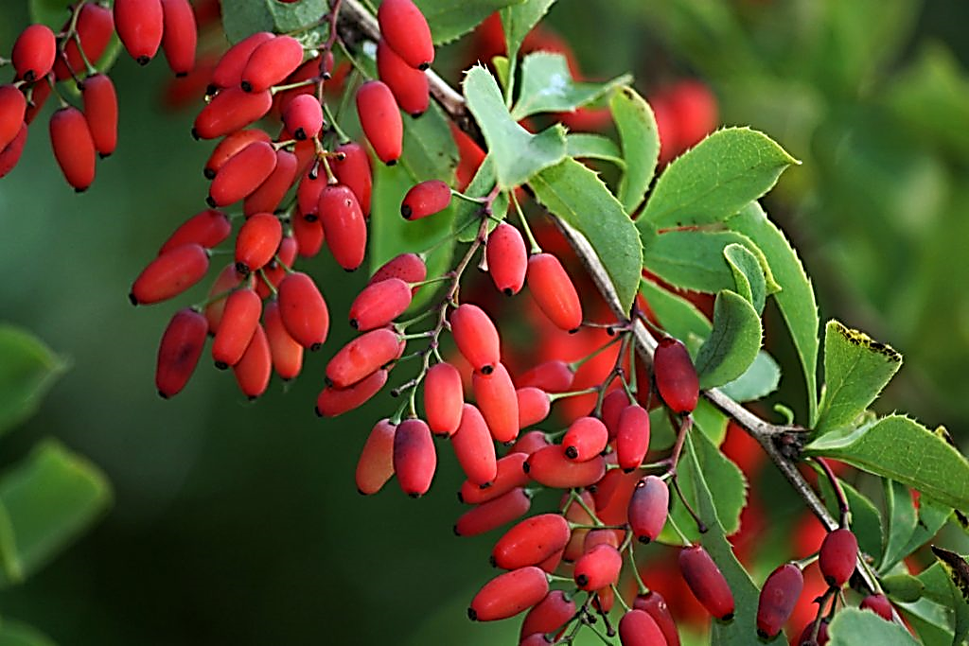
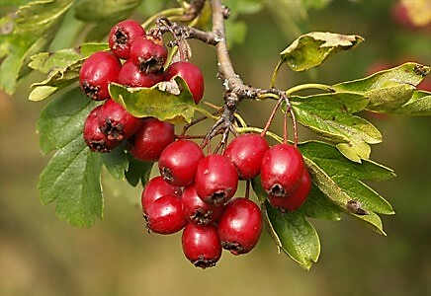
O‘simliklarga insonning ta’siri
Aholining o‘rmonlarga, ayniqsa, mevali (yong‘oq, pista, bodom, do‘lana va hokazo) va dorivor (zira, piyoz, anzur, qoraqand, oqqayin, yetmak va boshqa) o‘simliklarga nisbatan noto‘g‘ri munosabatda bo‘lishi tufayli ular kamayib ketmoqda.

Slide 11
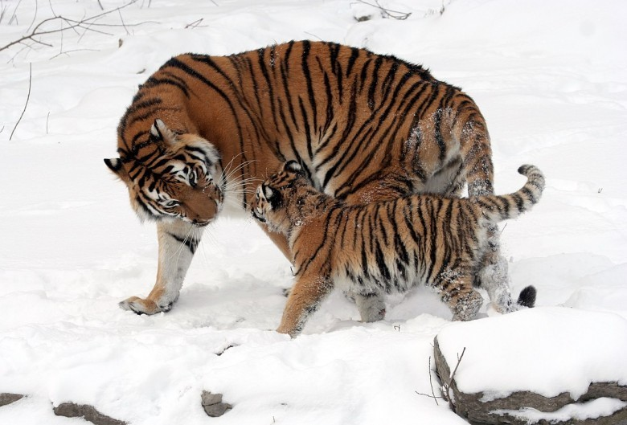
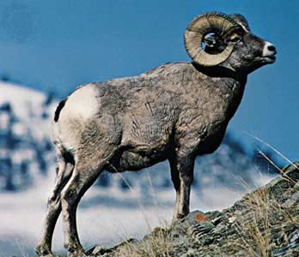
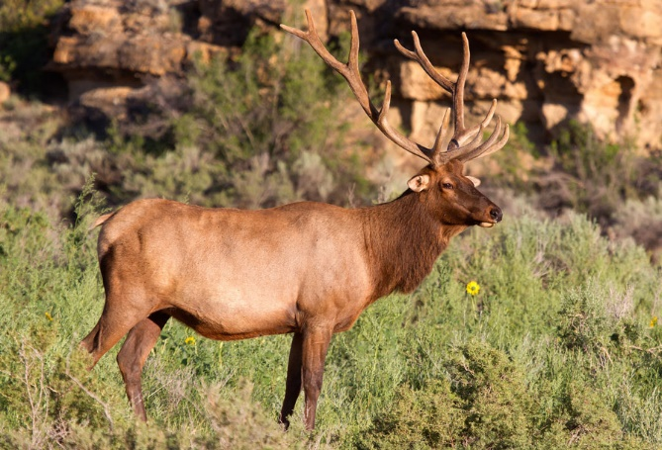
Insonning tabiatga ta’siri
So‘nggi yillarda insonning xo‘jalik faoliyati ta’sirida (yerlarni haydash, yangi turar joylar barpo etish, yaylovlardan noto‘g‘ri foydalanish, noto‘g‘ri ov qilish) hayvonlar soni va turi kamayib ketmoqda.
Ya’ni, oqquyruq, jayron, laylak, xongul, arxar, burama shoxli echki (morxo‘r), qirg‘ovul, kaklik miqdori keskin kamayib ketdi. Ba’zi hayvonlar, jumladan,
Turon yo‘lbarsi butunlay yo‘qolib ketdi.

Slide 12
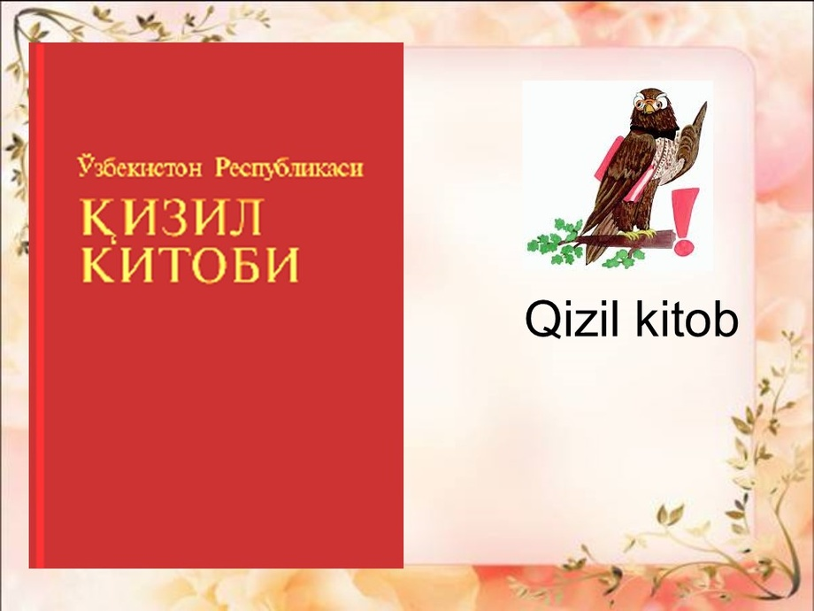
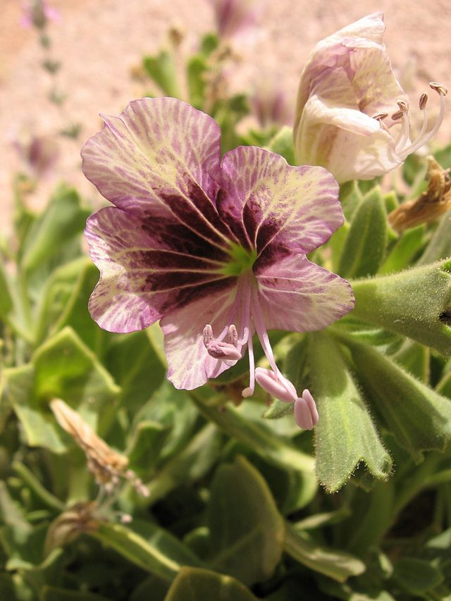
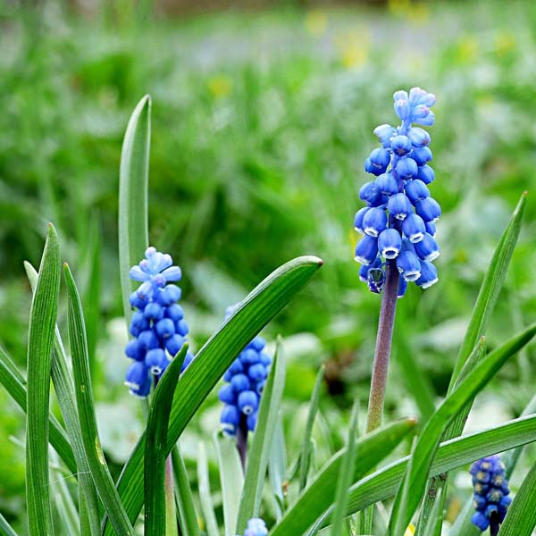
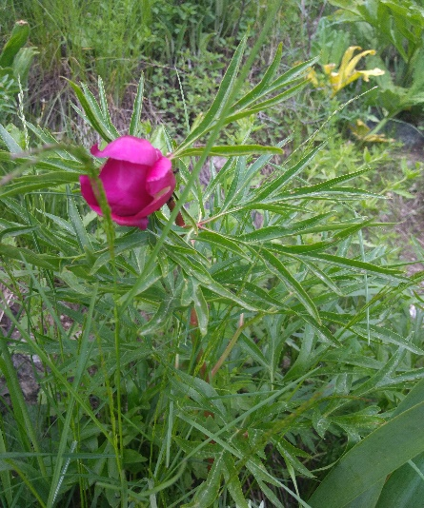
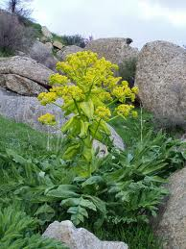
“Qizil kitob”
O‘zbekistonda turi, soni kamayib borayotgan noyob o‘simlik va hayvonlarni hisobga oluvchi ikki jildli “O‘zbekiston Qizil kitobi” nashr etilgan.
Uning birinchi jildiga noyob o‘simlik turlaridan Korovin shirachi, Turkiston yovvoyi noki, yovvoyi anor, Zarafshon piyozi, tog‘piyoz, O‘zbekiston lolasi, yovvoyi anjir, Omonqora va Buxoro astragali, yovvoyi uzum, chinnigul, mingdevona, sumbul, chilonjiyda, Chimyon lolasi, guli salim kabi o‘simliklar kiritilgan.

Slide 13
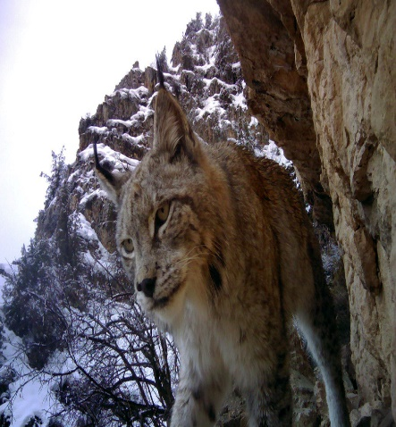
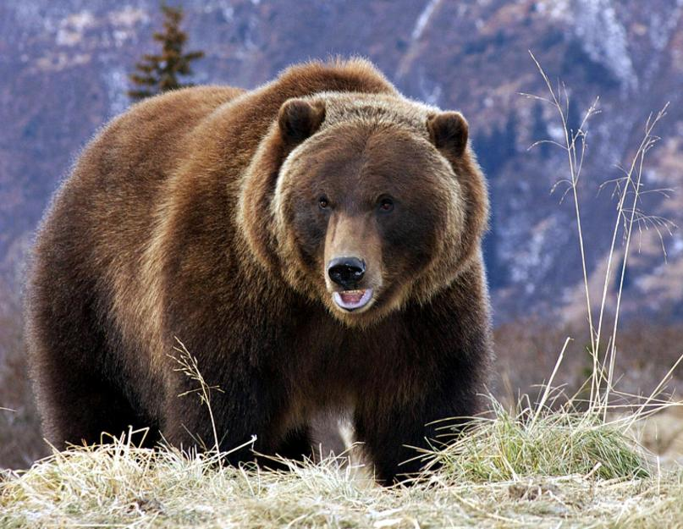
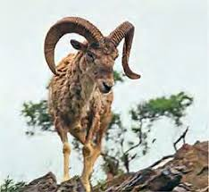
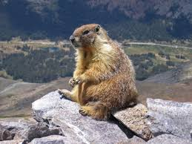
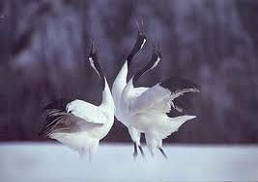
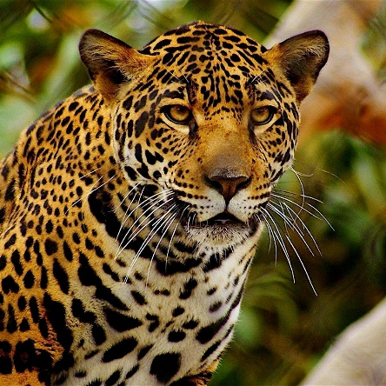
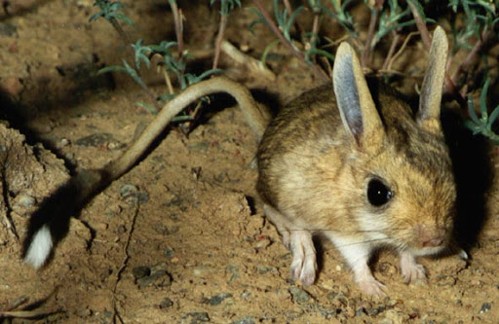
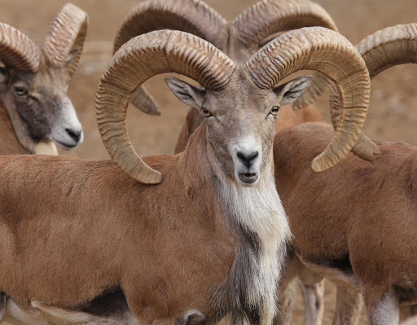
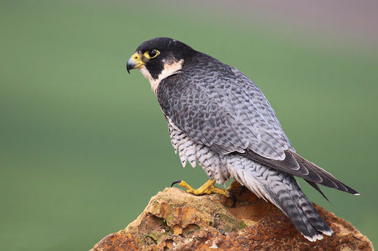
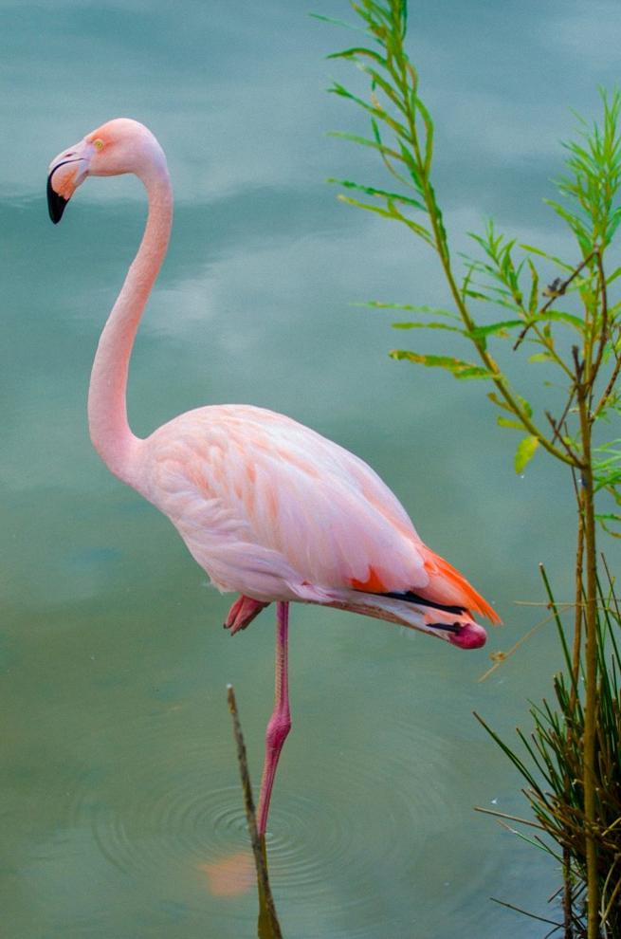
“Qizil kitob”
“Qizil kitob”ning ikkinchi jildidan shalpangquloq ko‘rshapalak, ko‘k sug‘ur, katta qo‘shoyoq, qo‘ng‘ir ayiq, Turkiston qunduzi, sirtlon, qoplon, gepard, xongul, jayron, Ustyurt qo‘yi, Buxoro qo‘yi, arxar, oq va qora laylak, qizil g‘oz, lochin, burgut, oq turna, echkemar, kapcha ilon kabilar o‘rin olgan.

Slide 14
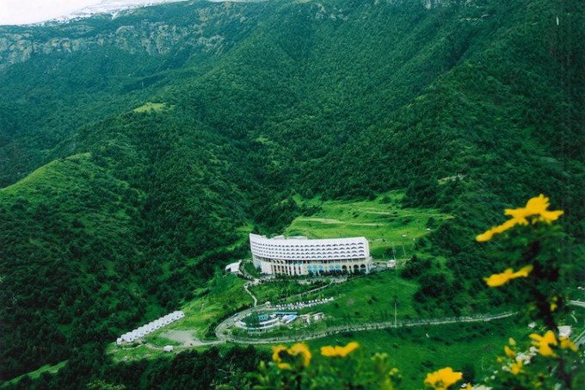
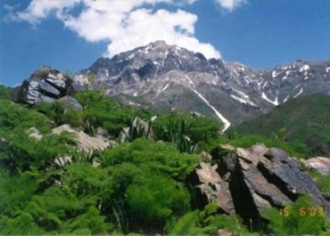
Alohida muhofaza qilinadigan hududlar
O‘zbekiston tabiatini muhofaza qilishda qo‘riqxona, milliy bog‘ va buyurtmaxonalarning ahamiyati juda katta. O‘zbekiston hududida 2016- yil holatiga ko‘ra 8 ta davlat qo‘riqxonasi, 3 ta milliy bog‘, 12 ta buyurtmaxona, 1 ta biosfera rezervati hamda 3 ta parvarishxonalar mavjud.

Slide 15
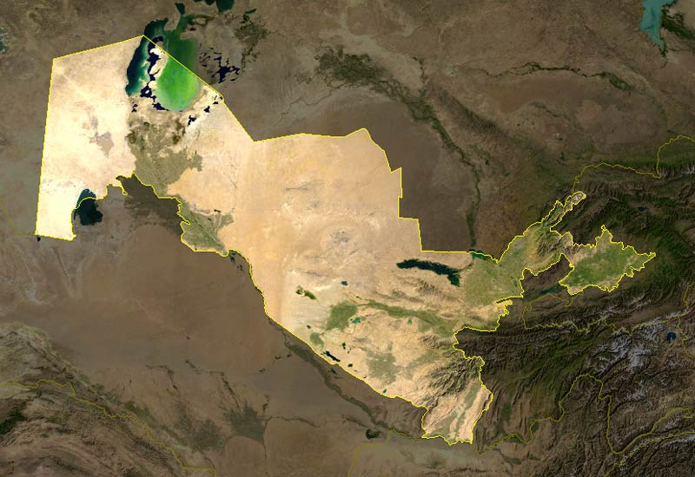
Tabiat komplekslari tavsifi
O‘zbekiston hududi tabiiy geografik tuzilishi jihatidan bir xil emas. Agar respublikamizning shimoli-g‘arbiy, g‘arbiy qismi tekislikdan iborat bo‘lsa, aksincha, sharqiy va janubi-sharqiy qismi tog‘lardan, ular orasidagi vodiylar (botiqlar)dan iborat.

Slide 16
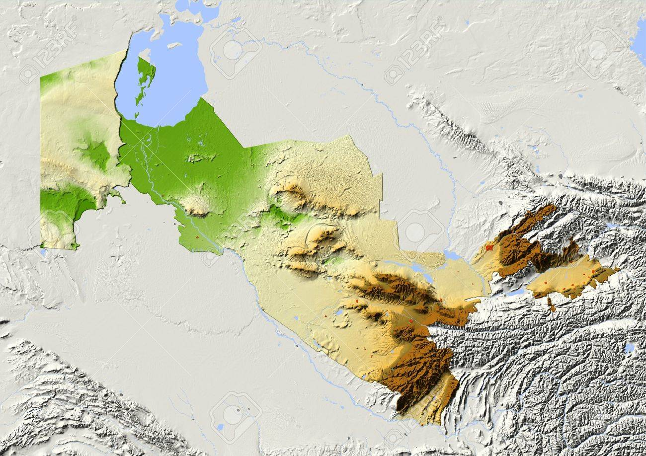
Tabiat komplekslari tavsifi
Respublikaning tekislik va tog‘li qismi faqat geologik tuzilishi va relyefi jihatidan emas, balki hozirgi zamon tabiiy geografik xususiyatlari jihatidan ham bir-biridan farqlanadi.
Tog‘larda denudatsiya va eroziya jarayoni kuchli bo‘lib, nuragan jinslar tekislik qismida to‘planadi.
Tekislik qismi esa uzoq vaqt dengiz tagida qolib qalin cho‘kindi jinslar bilan qoplangan. Tog‘li qismi esa, asosan, paleozoy va mezozoy jinslaridan tarkib topib, gersin va so‘nggi tektonik jarayonlar ta’sirida ko‘tarilib qolgan.

Slide 17
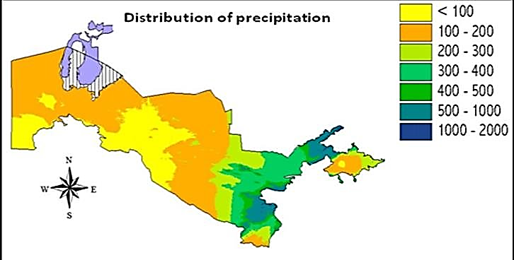
Tabiat komplekslari tavsifi
O‘zbekistonning tekislik qismi iqlimi qurg‘oqchil bo‘lib, yozi juda isib ketsa, tog‘oldi va tog‘larda harorat nisbatan salqin bo‘lib, yog‘in ortib boradi.
Natijada, tuproq va o‘simlik jihatidan ham bir-biridan farqlanadi. Ana
shuning uchun O‘zbekiston hududining tekislik qismi bilan tog‘oldi va tog‘ qismi orasidagi tafovutlarni hisobga olib, uni quyidagi ikki qismga — tekislik qismi hamda tog‘oldi va tog‘ qismiga bo‘lamiz.

Slide 18
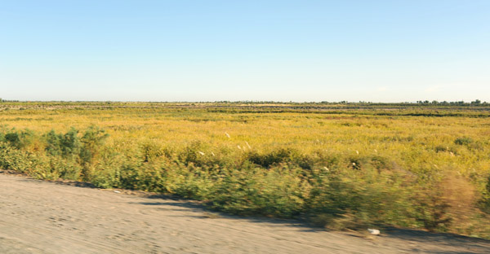
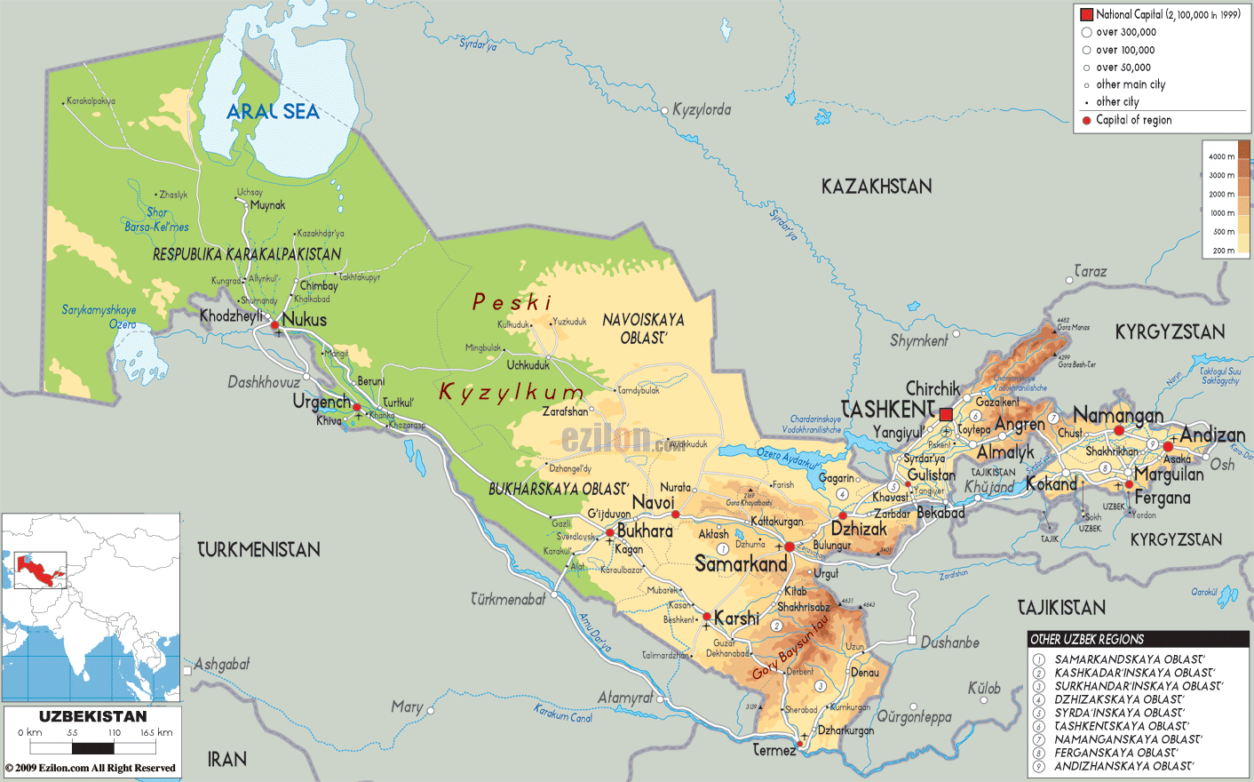
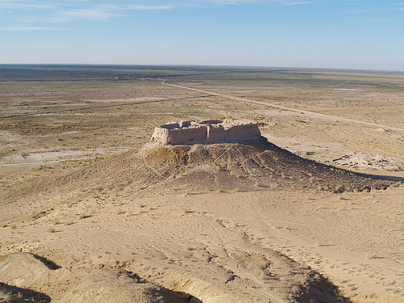
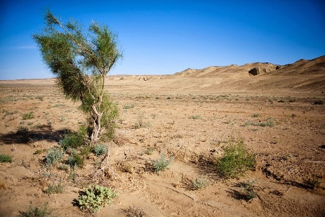
Tekisliklar
Tekislik qismi respublikamizning shimoli-g‘arbiy va g‘arbiy hududlarini o‘z ichiga oladi. Tekislik qismining yer yuzasi okean sathidan taxminan 100 - 250 metr baland bo‘lib, O‘zbekistonning eng qurg‘oqchil qismidir.
Tekislik, asosan, cho‘llardan iborat bo‘lib, unda shu sharoitga moslashgan o‘simlik va hayvonot dunyosi mavjud.

Slide 19
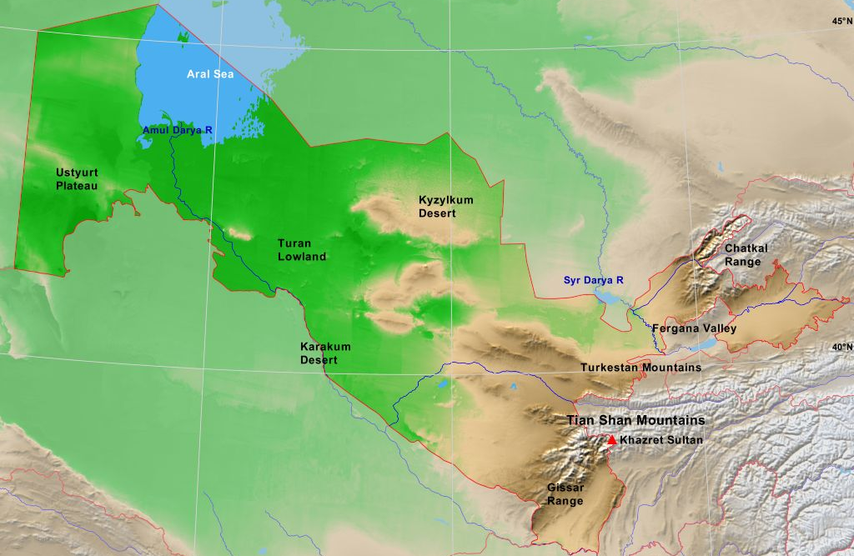
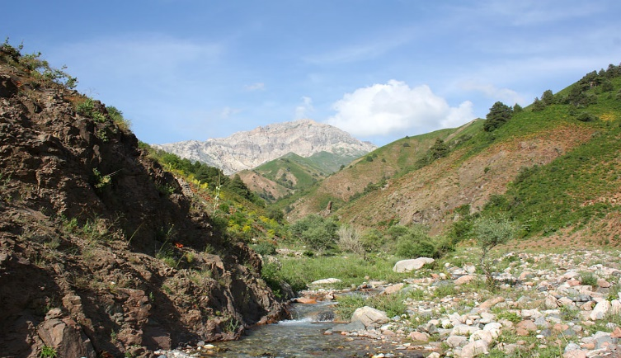
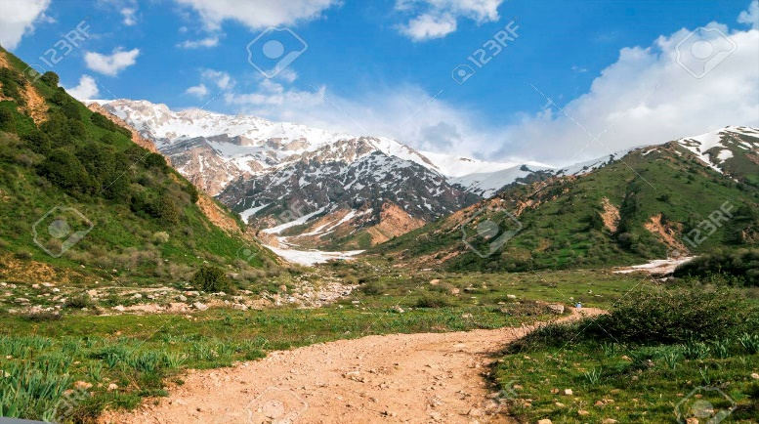
Tog‘oldi va tog‘li hududlar
O‘zbekiston hududining janubi-sharqiy va sharqiy qismlari (adirlar, tog‘oldilari, tog‘-lar, tog‘ oraliqlaridagi vodiylar)ni o‘z ichiga oladi. Tog‘oldi va tog‘ qismi tabiat unsurlari (geologik tuzilishi, yer yuzasi, iqlimi, suvlari, tuproq-o‘simlik qoplami, hayvonot dunyosi) tekislikdan tog‘ga tomon o‘zgarib boradi va balandlik mintaqalanishi vujudga keladi.

Slide 20
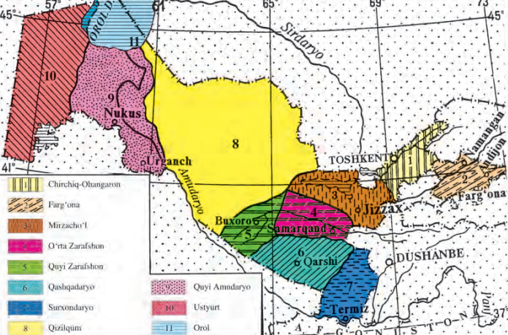
Tabiiy geografik okruglar
O‘zbekistonning tekislik qismi ham, tog‘oldi va tog‘li qismi ham tabiiy sharoiti jihatidan farqlanuvchi yirik tabiiy hududiy kompleks — okruglarga bo‘linadi.

Slide 21
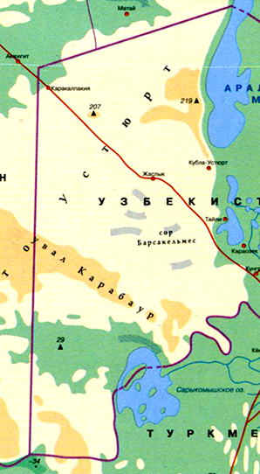
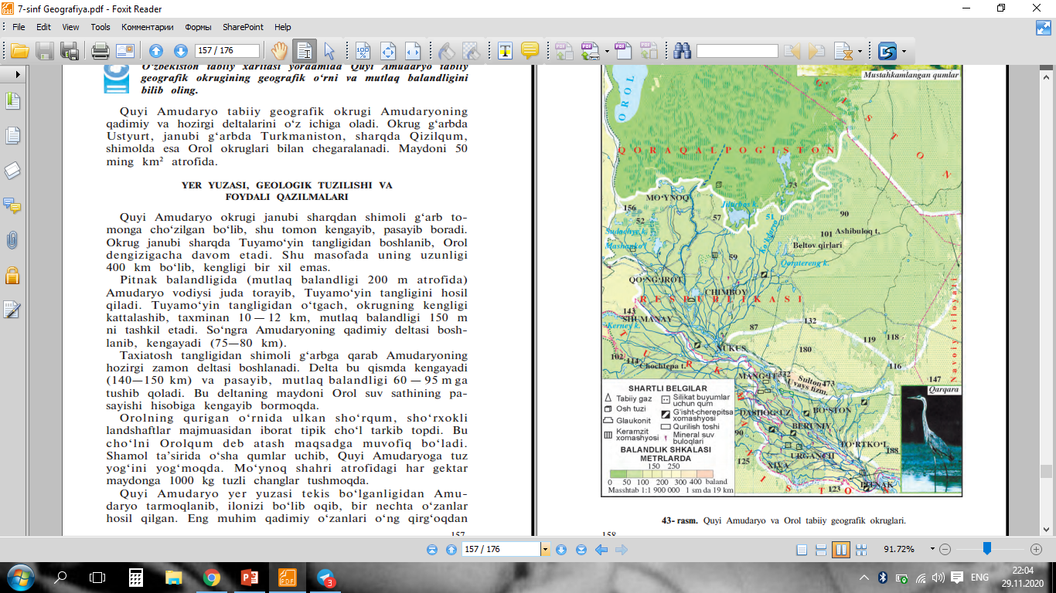
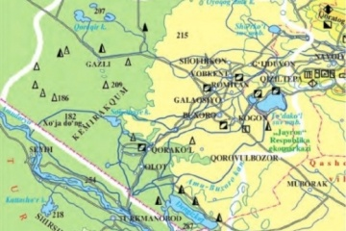

Tekislik tabiiy geografik okruglar
O‘zbekistonning tekislik qismi 5 ta tabiiy geografik okrugga bo‘linadi: 1) Ustyurt, 2) Quyi Amudaryo, 3) Qizilqum, 4) Quyi Zarafshon, 5) Orol.
Ustyurt
Quyi Amudaryo va Orol
Quyi Zarafshon
Qizilqum

Slide 22




Tog‘oldi va tog‘ tabiiy geografik okruglar
O‘zbekistonning tog‘oldi va tog‘li qismi esa 6 ta tabiiy geografik okrugga bo‘linadi: 1) Surxondaryo, 2) Qashqadaryo, 3) O‘rta Zarafshon, 4) Mirzacho‘l, 5) Chirchiq-Ohangaron, 6) Farg‘ona.

Slide 23



Chirchiq-Ohangaron tabiiy geografik okrugi
Chirchiq-Ohangaron tabiiy geografik okrugi O‘zbekistonning shimoli sharqida, Sirdaryo bilan G‘arbiy Tyanshan tog‘lari orasida joylashgan. Yer yuzasi Sirdaryo sohillaridan shimoli sharq tomon balandlashib borib, G‘arbiy Tyanshan tog‘ tizimiga tutashib ketadi.

Slide 24




Chirchiq-Ohangaron tabiiy geografik okrugi
Hudud, asosan, gersin tog‘ hosil bo‘lish jarayonida ko‘tarilib, so‘nggi tektonik jarayonlar ta’sirida turli katta-kichik yo‘nalishdagi yer yoriqlari vujudga kelgan. Bulardan tashqari, hozir ham davom etayotgan yangi tektonik harakatlar ta’sirida pasaygan yuza turli balandliklarga ko‘tarilgan.
Ba’zi yerlari cho‘kkan, natijada biz hozir ko‘rib turgan okrugdagi tog‘ tizmalari (Chatqol, Piskom, Qorjontov, Qurama tog‘i va boshq.) va ular orasida joylashgan botiqlar (Chirchiq va Ohangaron vodiylari) paydo bo‘lgan. Bu okrugda yangi tektonik jarayon hozir ham davom etayotganligi tufayli zilzilalar bo‘lib turadi.

Slide 25



Chirchiq-Ohangaron tabiiy geografik okrugi
Iqlimi ham tog‘ tomon o‘zgarib, iyulning o‘rtacha harorati +26 +27°C, yanvarniki esa –2 –14°C atrofida bo‘ladi. Yillik yog‘in miqdori 300–550 mm, G‘arbiy Tyanshan tog‘larida 800 - 900 mm atrofida bo‘ladi.
Okrugdan Sirdaryoning o‘ng irmoqlari — Chirchiq, Ohangaron daryolari oqib o‘tadi. Tuproq-o‘simlik qoplami jihatidan balandlik mintaqalanish qonuniyatiga ega
bo‘lib, o‘z ichiga adir, tog‘ va yaylov mintaqalarini oladi.

Slide 26



Ustyurt okrugi
O‘zbekistonning eng shimoli g‘arbida joylashgan Ustyurt okrugining yer yuzasi dengiz sathidan 100 – 250 m balandlikdagi platodan iborat. Platoning yerusti tuzilishi bir xil bo‘lmasdan, kichik balandliklardan, ular orasidagi botiqlardan iborat bo‘lib, atroflicha tikka jarliklar (chinklar) hosil qilib tushadi.
Ustyurt okrugi O‘zbekistonning shimoli g‘arbida joylashib, atrofi ochiq bo‘lganligi tufayli sovuq havo oqimi to‘siqsiz kirib keladi. Natijada, yanvarning o‘rtacha harorati
–10 –11°C ga tushib, ba’zan eng past harorat –38°C ga tushadi. Yozi issiq, quruq, davomli bo‘lib, eng yuqori harorat +44°C ga yetadi. Okrug tipik cho‘l landshafti bilan tavsiflanadi.

Slide 27
Mustahkamlash
№ | Ta’rif | To‘g‘ri | Noto‘g‘ri
1 | Tabiiy resurslar 2 turga: tugaydigan va tugamaydigan resurslarga bo‘linadi.
2 | Yirik sanoat obyektlari joylashgan shaharlarda havoning ifloslanishida sanoatning hissasi katta.
3 | “O‘zbekiston Qizil kitobi” 4 jilddan iborat.
4 | Respublikamizning shimoli-g‘arbiy, g‘arbiy qismlari tekisliklardan iborat.
5 | O‘zbekiston hududi 11 ta tabiiy geografik okruglarga ajratiladi.
6 | Farg‘ona tekislik tabiiy geografik okrug hisoblanadi.
7 | Ustyurt okrugining yer yuzasi dengiz sathidan 100 – 250 metr balandlikdagi platodan iborat.

Slide 28



MUSTAQIL BAJARISH UCHUN TOPSHIRIQ:
1. Darslikdagi “O‘zbekistonning tabiiy boyliklari va ularni muhofaza qilish. Tabiat komplekslari tavsifi. O‘zbekistonning tabiiy tabiiy geografik okruglari” mavzularini o‘qing.
2. Darslikning 105- va 108-sahifalaridagi mavzu yuzasidan berilgan savollarga javob yozing va 106-sahifadagi O‘zbekistonning tabiiy geografik okruglari xaritasini chizing.

